Slide 1
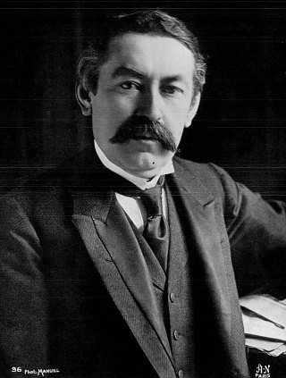
Aristide Briand
*28. března 1862 - † 7. března 1932
francouzský socialistický politik –
od 1902 poslanec
několikrát ministr zahraničí
premiér 11 francouzských vlád
v letech 1909 – 1929
prosazoval usmíření s Německem
a evropskou bezpečnostní politiku
účastnil se konference v Locarnu (1925)
1926 - s Gustavem Stresemannem
získal Nobelovu cenu míru
Briand–Kelloggův pakt - 27. srpna 1928, Paříž – zákaz války jako prostředku mezinárodní politiky
1930 – Memorandum o organizaci režimu federální unie evropské – sjednocení Evropy z důvodů politických, hospodářských i sociálních

